Slide 1
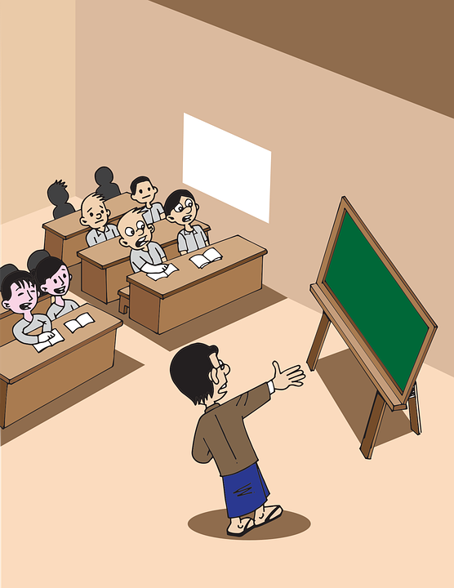
शिक्षकांची भूमिका

Slide 2

भूमिका
बहुश्रुत
उत्तम श्रोता
उत्तम वक्ता
मृदू
समुपदेशक
मित्र
अभिनेता
जादूगार

Slide 3

शिक्षक-विद्यार्थी नातेसंबंध
मित्रत्वाचे व समजून घेणारे
भीतीदायक नसणारे
सकारात्मक
प्रोत्साहक
सर्जनशील
विद्यार्थ्यांची अभिरुची घडवणारे
सुनियोजित
पद्धतशीर

Slide 4

शिक्षक कसा नसावा
भेदभाव करणारा
अधिकार गाजवणारा
अलिप्त
आग्रही
कंटाळवाणा
एकसुरी
तिटकारा करणारा
संपर्क टाळणारा
अस्थिर (धरसोड वृत्तीचा)
निश्चित मत नसलेला
संदर्भहीन
ताठर
सुसूत्रता नसणारा
अप्रगल्भ
मर्यादित ज्ञान-क्षेत्र असलेला

Slide 5
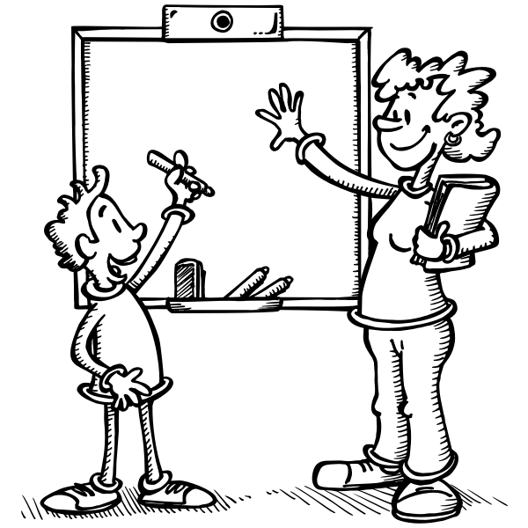
शिक्षक कसा असावा – अपेक्षा
लोकशाहीवादी
कर्तव्यदक्ष, जबाबदार
विद्यार्थीकेंद्री
खेळकर, उत्साही
लक्ष आकर्षून घेणारा
संयमी, शांत
पद्धतशीर
लवचिक
आशावादी, सकारात्मक
प्रगल्भ
विपुल ज्ञान असलेला
नवप्रवर्तक
पूर्वग्रहविरहित
भेदभाव न करणारा
संघटक
बहुआयामी
आंतरसांस्कृतिक दुवा साधणारा
संशोधक
विद्यार्थी

Slide 6
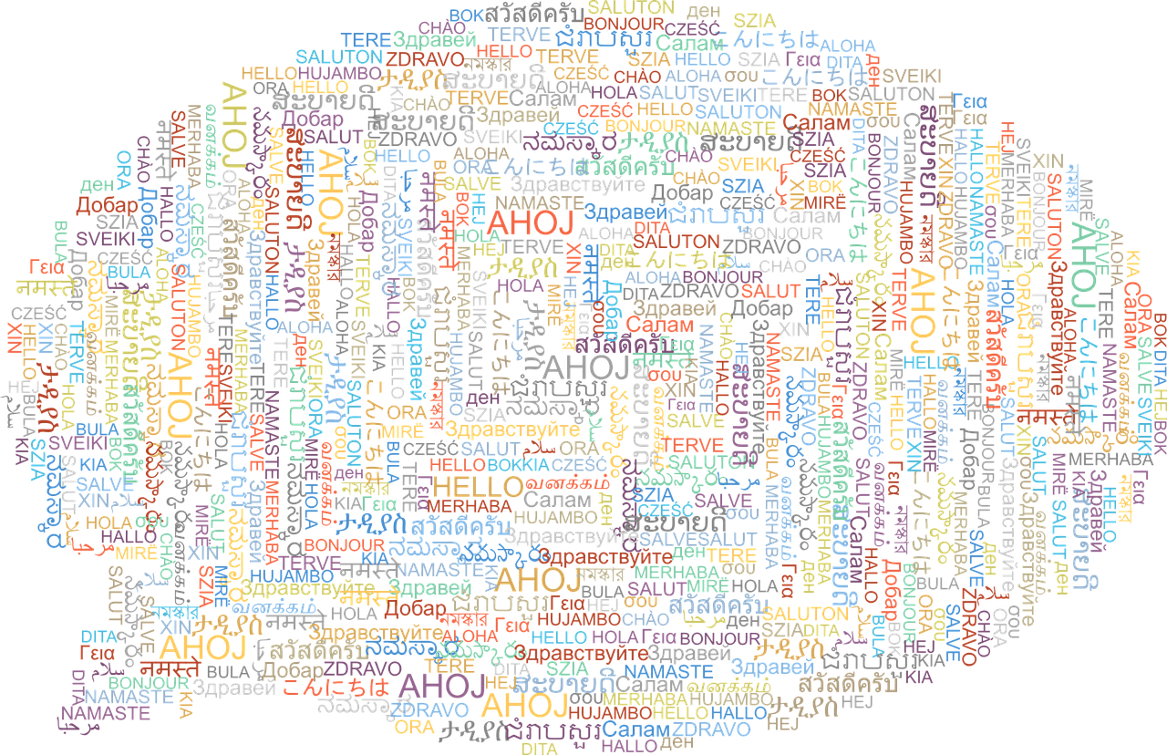
भाषाशिक्षकाची भूमिका
भाषेवर प्रभुत्व
उच्चारण, शब्द-संपदा, व्याकरण, वाक्यरचना, ध्वनिविचार, शुद्धलेखन, वाक्प्रचार, परिस्थितीनुरूप संवाद साधणे
भाषाकौशल्ये – ऐकणे, बोलणे, वाचणे, लिहिणे,
प्रमाणभाषा, स्थानिक भाषा – औपचारिक किंवा अनौपचारिक भाषेचा वापर
भाषा व तिच्या संरचनेची जाण
सामान्य ज्ञान, संबंधित ज्ञानशाखांची ओळख : भाषाविज्ञान, मानसशास्त्र…

Slide 7
माध्यमे – शैक्षणिक साधने
भाषेकडे बघण्याचा दृष्टिकोण : भाषेचा इतिहास – भाषाकुल, व्युत्पत्तिशास्त्र, भाषिक परिवर्तन, भाषेचा विकास इ.
स्रोत-भाषा व लक्ष्य-भाषा, स्रोत भाषेची विशेषता (ह्याची जाण असणारा) अडचणी, समानता, भेद (अंतर)
भाषा व संस्कृतीचा संगम – लक्ष्य भाषेच्या संस्कृतीची जाण : ऐतिहासिक व सांस्कृतिक घडामोडी, भौगोलिक वैशिष्ट्ये, विनोद, संगीत, धार्मिक व तात्विक विचारव्यूह, परंपरा व मूल्ये

Slide 8

धन्यवाद

